Slide 1
Применение игровой технологии на уроках русского языка в пятом классе
Дудина Ольга Александровна учитель МКОУ ООШ с.Медяны

Slide 2
Игра — высшая форма исследования. (А. Эйнштейн)
Игровая форма занятий в 5 классе создается на уроках русского языка при помощи игровых приемов и ситуаций, которые выступают как средство побуждения, стимулирования учащихся к учебной деятельности. Игры оживляют уроки, вносят элементы сознательности, позволяющей проявить себя, продемонстрировать свои умения.
Notes:
Для ребенка многогранное сияние мира, его каноны и противоречия открываются через игру. И роль игры в жизни юного существа трудно переоценить. Игра – закон жизни ребенка. И, работая с детьми, нельзя не играть с ними.
Я активно использую на уроках дидактические игры, в том числе и компьютерные, игровые элементы вношу в каждый урок. Это помогает сделать процесс обучения не только занимательным, но и более эффективным. Ведь игра преобразует внутренний мир ребенка: заставляет его сконцентрировать внимание, мобилизовать силу воли и интеллект. Азарт, который сопутствует каждой игре, становится мощным стимулятором деятельности.

Slide 3
Педагогический феномен игры учащихся истолкован в трудах Макаренко А.С. и Сухомлинского В.А.. Главное назначение игры, по мнению Макаренко, нести детям радость, задор. По его утверждениям, бодрый, целеустремленный, жизнерадостный игровой стиль детской жизни - непременное условие здорового развития отдельного ребенка и коллектива детей. По мнению Макаренко А.С., воспитание будущего деятеля происходит прежде всего в игре.
Notes:
Требования к подбору игр следующие.
1. Игры должны соответствовать определенным учебно-воспитательным задачам, программным требованиям к знаниям, умениям, навыкам стандарта. 2. Игры должны соответствовать изучаемому материалу и строиться с учетом подготовленности учащихся и их психологических особенностей. 3. Игры должны базироваться на определенном дидактическом материале и методике его применения.

Slide 4
Игровые технологии используются для решения следующих задач:
активизация познавательного интереса;
развитие коммуникабельности;
создание условий для творческого самовыражения;
развитие памяти, внимания, мышления, воображения;
конструктивное общение в составе социальной группы;
создание позитивного психологического климата в коллективе.

Slide 5
Цель игр со словом:
превращение урока из скучного мероприятия в увлекательное приключение, развитие у детей эмоциональной сферы, образно - чувственного мышления;
развитие памяти, внимания, восприятия;
формирование чувства слова, языковой интуиции, обогащение словаря

Slide 6
Классификация дидактических игр по русскому языку (автор Баем П.М.)
1.Фонетические игры;
2.Лексико-фразеологические игры;
3.Игры по морфемике и словообразованию.
Notes:
Чаще всего классификация дидактических игр по русскому языку основана на тематическом принципе: игры распределяются по разделам лингвистики; при этом есть игры, помогающие отработать коммуникативный аспект.

Slide 7
Фонетические игры – формируют навыки фонетического слуха
Расшифруй фразу:
Шыр-пир ю пяпюжгы зэлэмьгый гесрыг, фед гяг, фед гяг,зэлэмьгый гесрыг
Ответ: «Жил был у бабушки серенький козлик, вот как, вот как, серенький козлик».
Звонкие согласные заменены соответствующими глухими, а глухие - звонкими. Буква Л заменяется на Р. Буква М на Н ( и наоборот). Гласные А,У,О изменяют на Я,Ю,Е.
«Соберем букет».
Задание
Соберите в букет цветы, в которых есть хотя бы один мягкий звук. ( Цикорий, гладиолус, гвоздика, роза, ромашка, сирень, ландыш, астра, нарцисс, настурция, шиповник, колокольчик, лютик)
Notes:
Существует распространенное мнение, что фонетика – один из самых скучных разделов школьного курса русского языка. Но это далеко не так. Именно фонетика предоставляет богатейшие возможности для организации всяческих языковых игр.

Slide 8
Лексические игры – игры, направленные на развитие лексических умений учащихся.
Задачи: Обогащение, уточнение, развитие и активизация словарного запаса детей; работа над точностью в выборе слов для названия предметов, действий, качества предметов; воспитание чуткости к смысловым оттенкам слов, различение случаев многозначности, омонимии, подбор синонимов, антонимов (без использования терминов).

Slide 9
Игра «Выбери меня»
Описание игры: Учащиеся должны выбрать из цепочки слов самого длинного (медлительного, высокого, быстрого, тяжелого, рогатого):
б.льчонок, б.бриха, б.брёнок, в.лчица, в.лчонок, в.лчище. г.лчонок, г.лубка, гр.чонок, .жиха, .жонок, к.тёнок. к.тище, л.сёнок, л.сичка, л.сица, м.ржиха, м.ржонок, скв.рец, скв.рчёнок, сл.ниха, сл.нёнок.
Игра «Кто больше»
Описание игры: Учитель просит детей образовать как можно больше слов, используя буквы данного слова:
м…реплаватель
м...слёнка
м…делировать
л…сничество
м…дв.жатина

Slide 10
Игра «Поиски шпионов»
Жители дома, где живут слова с корнем –вод- (вода), просят найти чужаков.
Подводник, водолаз, водоросли, заводь, водопад, проводник, водяной, водянка, водомерка, заводной.
Ответ: проводник, проводник, заводной.
Игра «Третье лишнее»:
Горе, нагорный, горевать.
Пот, потолок, потливый.
Море, морщины, морской.
Боль, большой, больница.
Вода, водить, водник.
Ответ: нагорный; потолок; морщины; большой; водить.

Slide 11
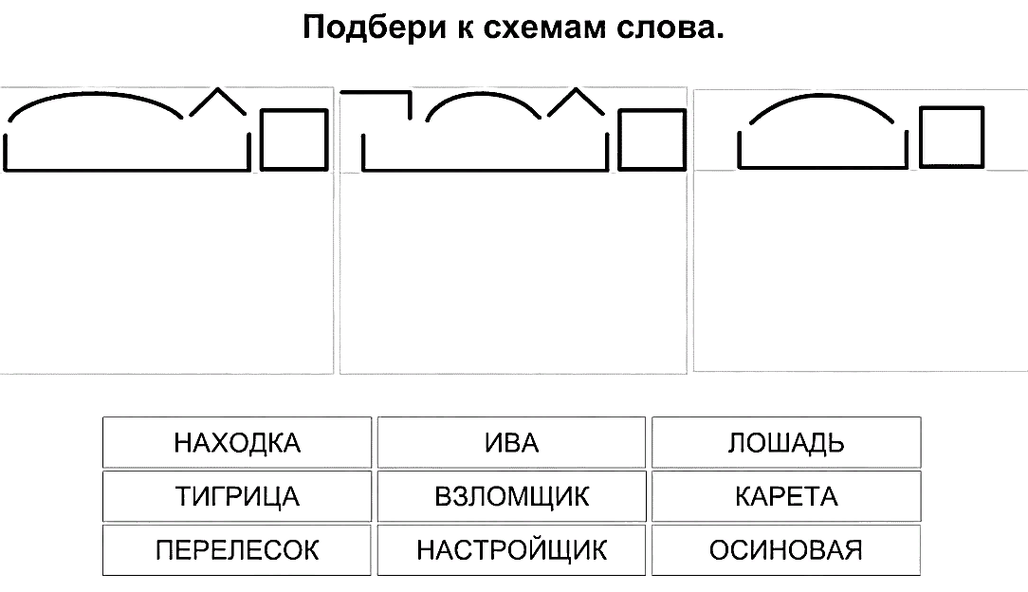
Игры по словообразованию – это игры, развивающие умение делить слово на морфемы и выявлять способы словообразования («от одного корня», «слова по схеме»).

Slide 12
Русский язык довольно сложный предмет для восприятия его учащимися. Поэтому, если найти правильные подходы, обучение из сложной и утомительной необходимости может превратиться в увлекательное путешествие в мир языка. Одним из этих подходов является игра, как сильнейший фактор психологической адаптации учащегося в языковом пространстве. Использование игровых методов и приемов обучения на уроках русского языка позволяет учащимся вместо «скучного» заучивания программного материала в игровой, соревновательной форме закреплять полученные теоретические знания, что способствует лучшему усвоению, совершенствованию, углублению знаний.

Slide 13
Спасибо за внимание!

